Slide 1
Ancien Testament Histoire - Géographie

Slide 2
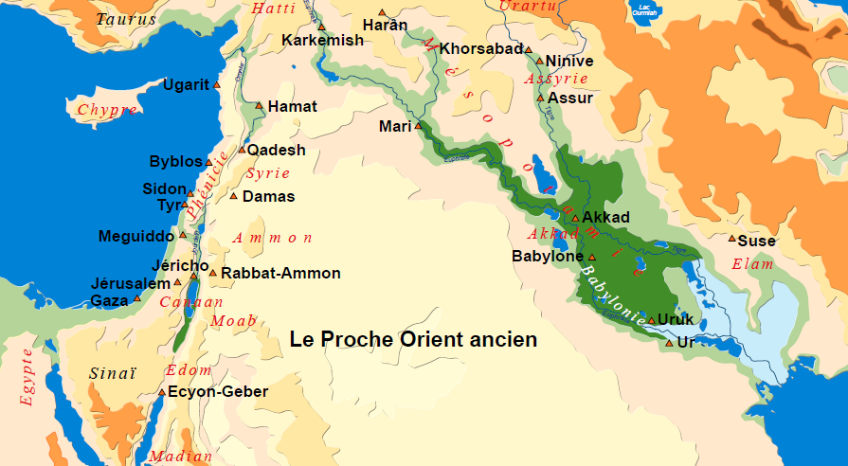
Géographie

Slide 3
Histoire
1800 : Abraham
1250 : Moïse
1000 : David – Salomon
935 : Schisme
721 : Chute du royaume du Nord
587 - 538 : Exil à Babylone

Slide 4
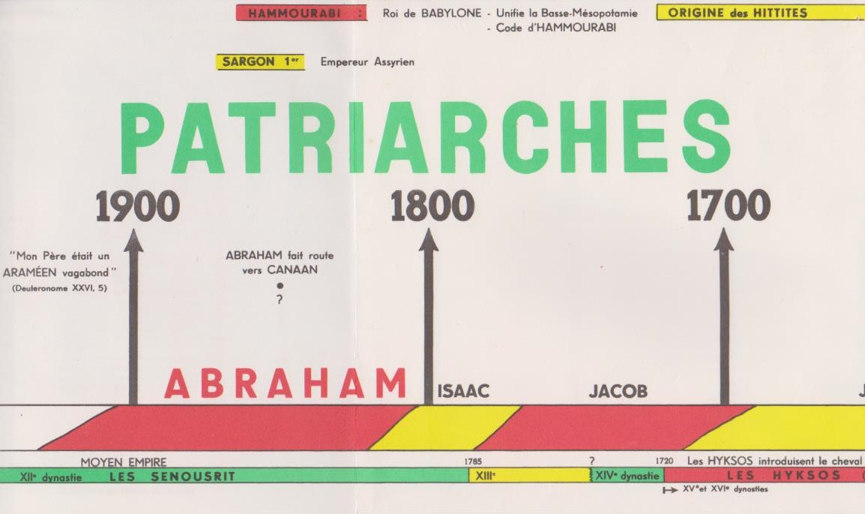

Slide 5
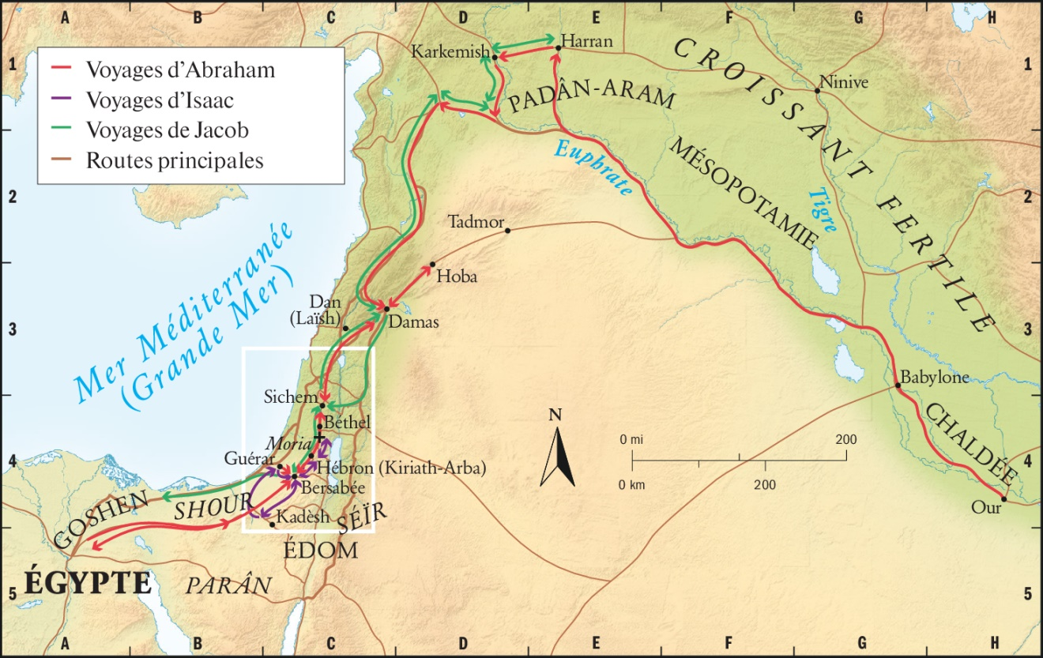

Slide 6
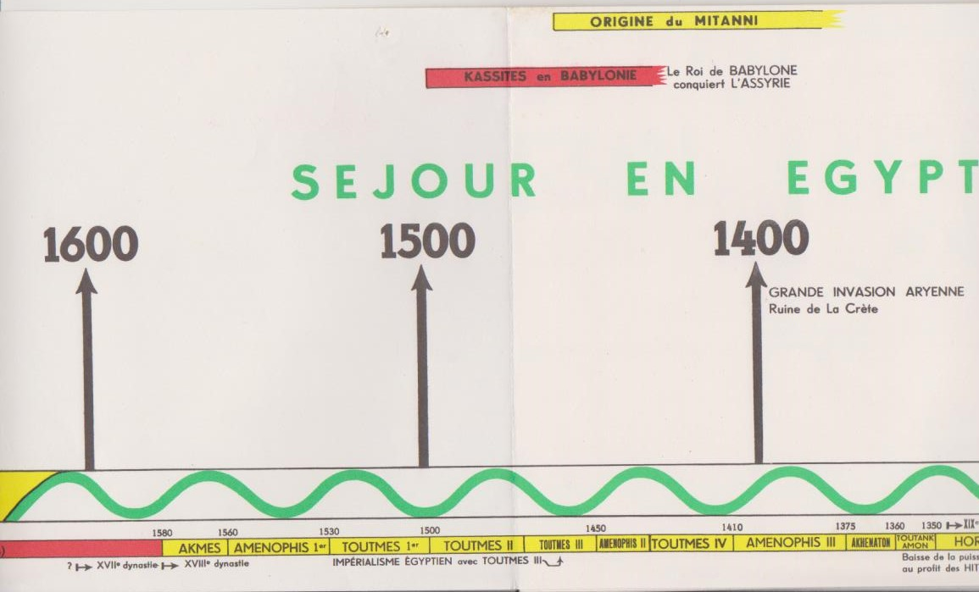

Slide 7
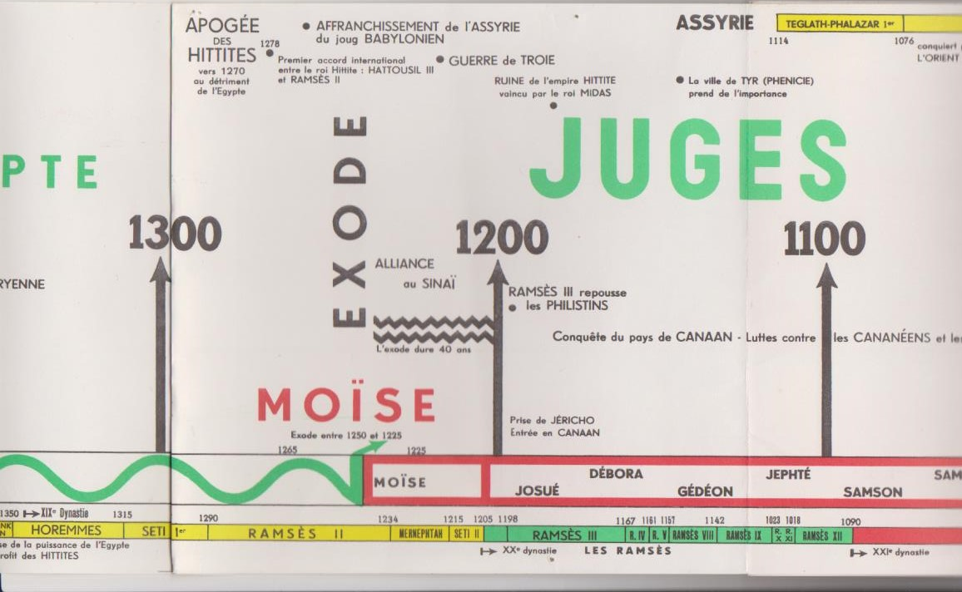

Slide 8
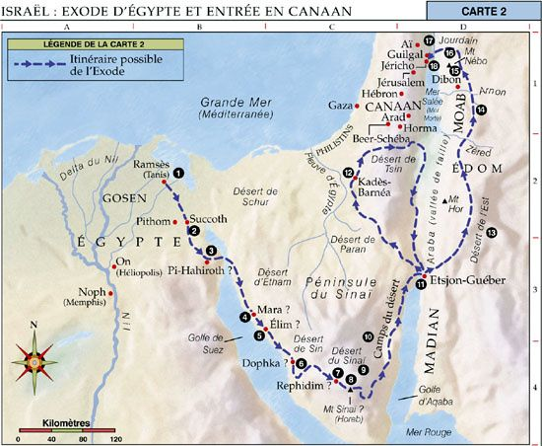
Itinéraire

Slide 9
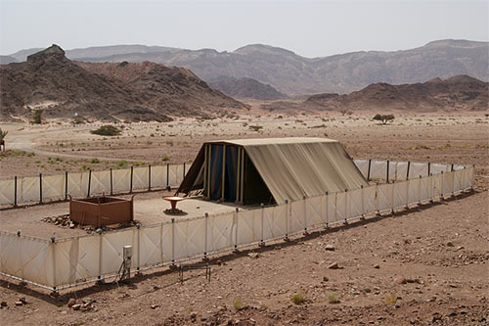

Slide 10
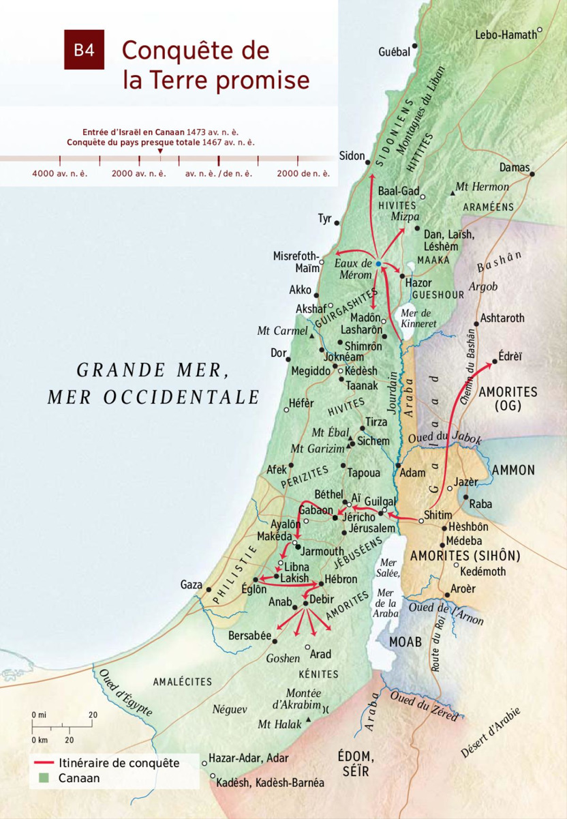

Slide 11
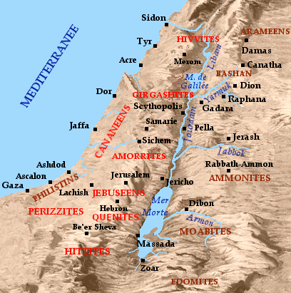

Slide 12
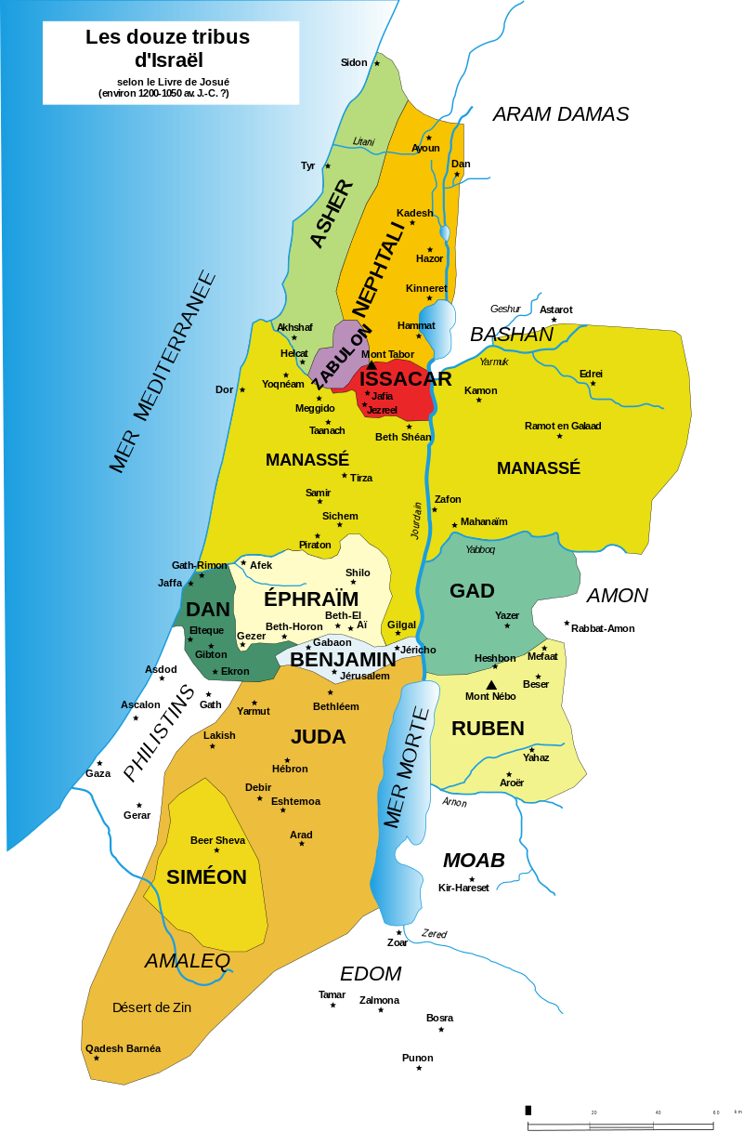

Slide 13
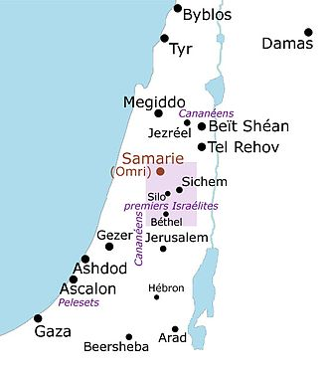

Slide 14
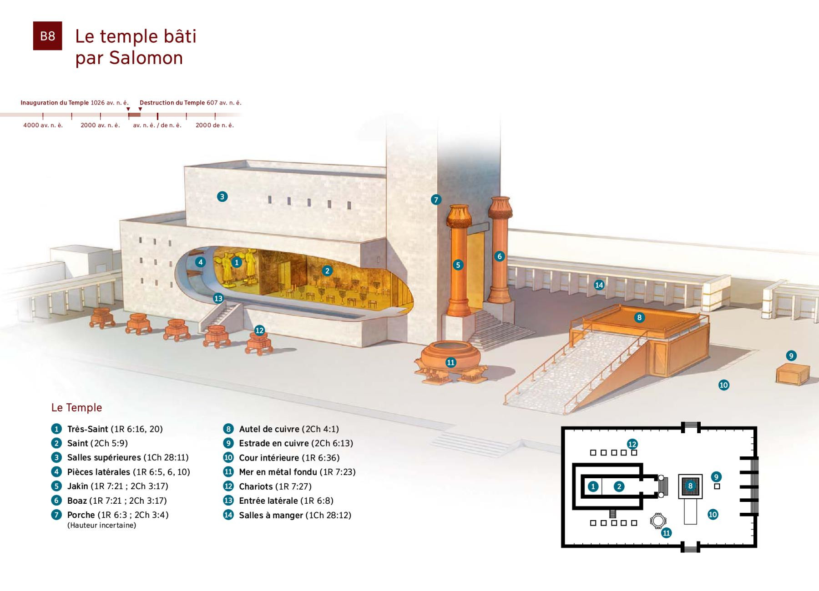

Slide 15
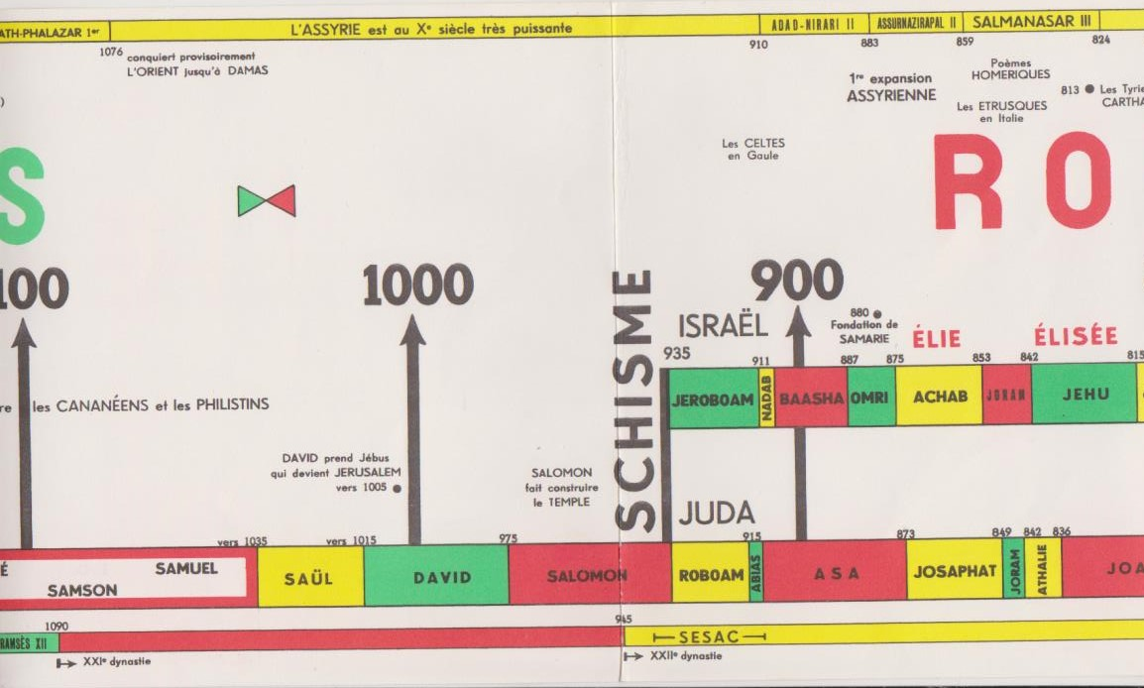

Slide 16
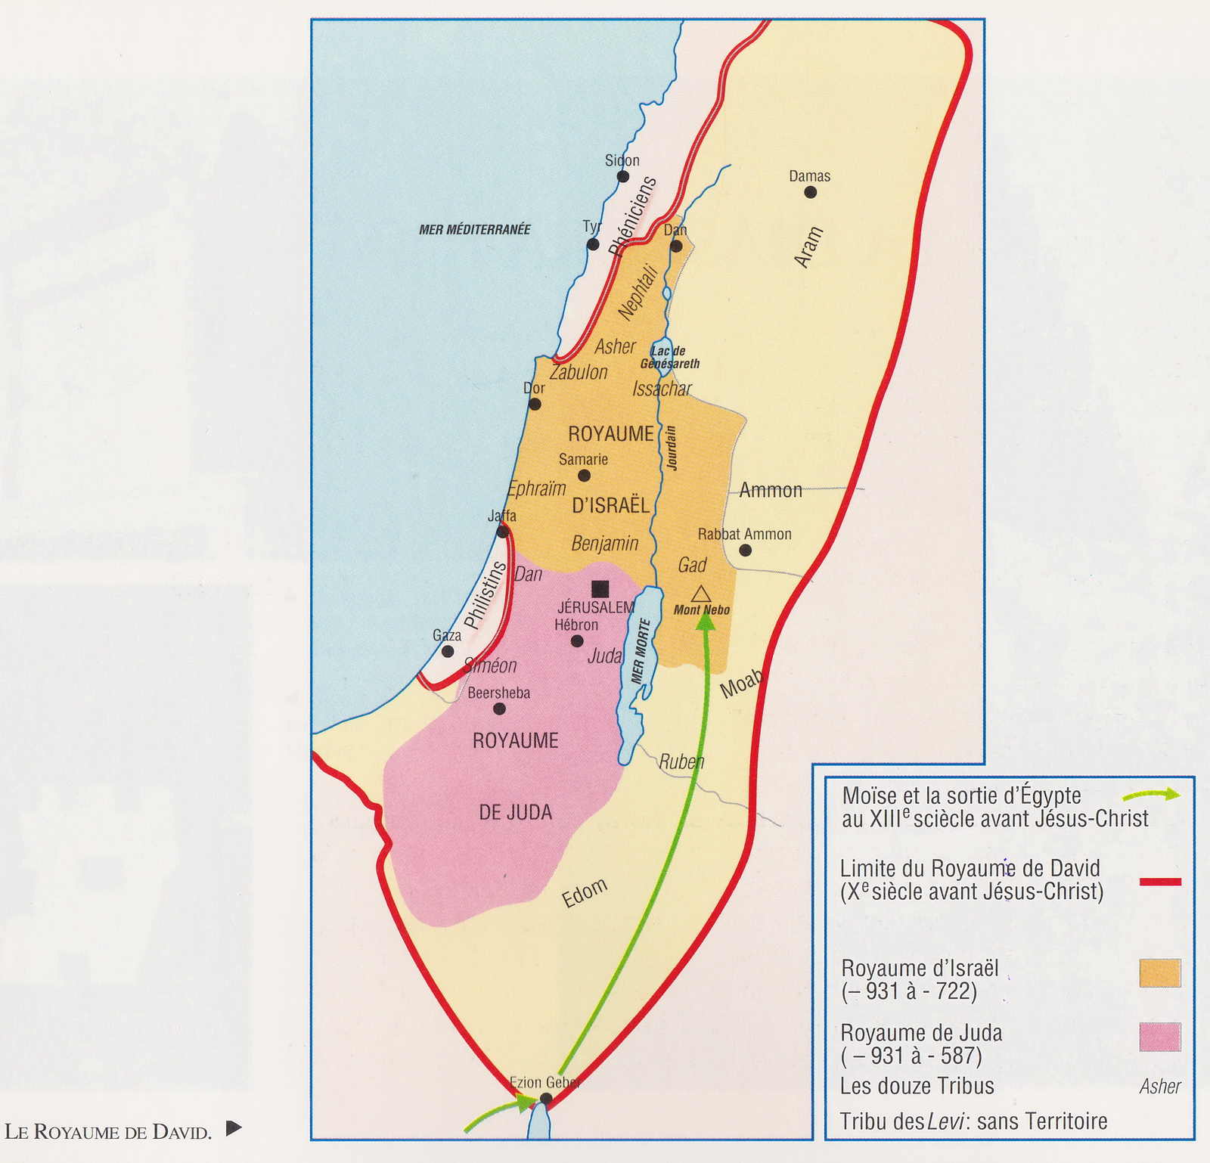
Le schisme (931)

Slide 17
Le royaume du Nord
JEROBOAM (931-910) ;
NADAB (910-909) ;
BAASHA (909-986) ;
ELA (886-885) ;
ZIMRI (7 jours !) ;
OMRI (885-874) : Omri va doter Israël d'une nouvelle capitale, Samarie.

Slide 18
Le royaume du Nord
ACHAB (874-853)
Fils d'Omri, va prendre pour épouse Jézabel, fille du roi de Sidon. Jézabel va favoriser, avec l'accord d'Achab, la prolifération du culte de Baal dans le pays. Le livre des Rois se centre alors sur un prophète, Elie (1R 17-18)
2R OCHOZIAS-AHAZIA (853-852) ; JORAM (852-841) : JEHU (841-814) ; JOACHAZ (814-798) ; JOAS (798-783) ; JEROBOAM II (783-743) ; ZACHARIE (743, assassiné) ; SHALLOUM (743, assassiné) ; MENAHEM (743-738) ; PEQAHYA (738-737, assassiné) ; PEQAH (737-732) ; OSEE (732-724).
Pendant trois ans, la ville de Samarie est assiégée par les troupes assyriennes (2R,17). En 721, Samarie est prise par les Assyriens. Une partie de la population du pays est déportée en Mésopotamie. C'est la fin du royaume du Nord.

Slide 19
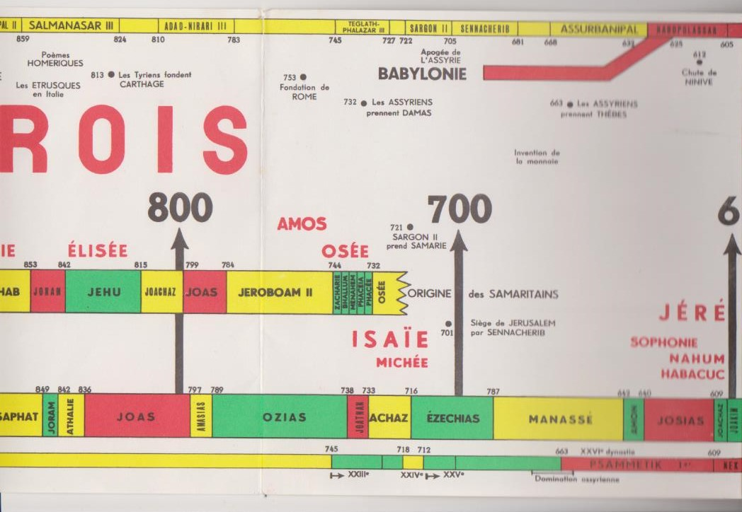

Slide 20
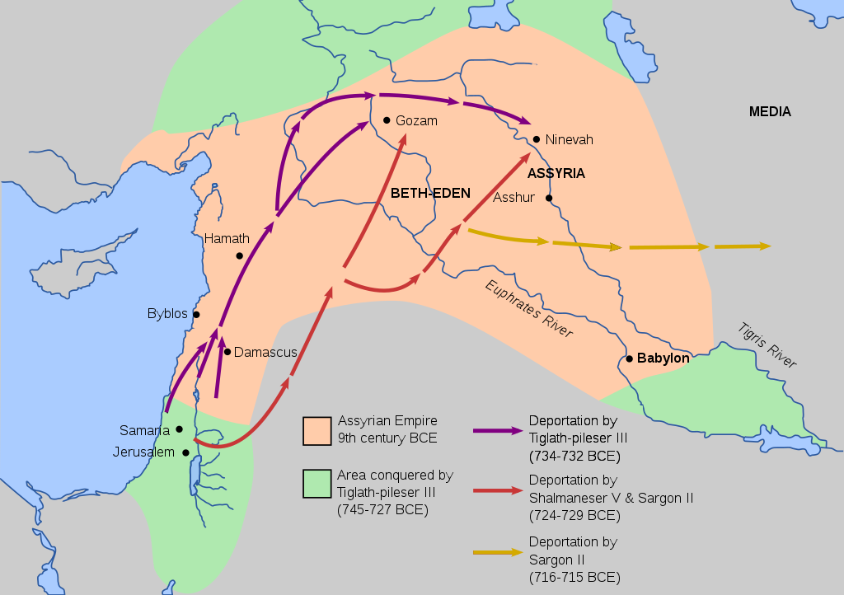
Déportation

Slide 21
Le royaume du Sud
ROBOAM (931-913) ; ABIYYAM (913-911) ; ASA (911-870) ; JOSAPHAT (870-848) ; JORAM (848-841) ; OCHOZIAS (841) ; ATHALIE (841-835) ; JOAS (835-796) ; AMASIAS (796-781) ; AZARIAS/OZIAS (781-740) ; YOTAM (740-736) ; ACHAZ (736-716) ; EZECHIAS (716-687) ; MANASSE (687-642) ; AMON (642-640) ; JOSIAS (640-609) ; JOACHAZ (609) ; JOIAQIM (609-597) ; JOIAQIN (597) ; SEDECIAS (597-587).
587 : Prise de Jérusalem. La ville est détruite, le Temple est rasé, la population déportée à Babylone. Désormais, Juda devient une province babylonienne. C'est la fin du royaume de Juda !

Slide 22
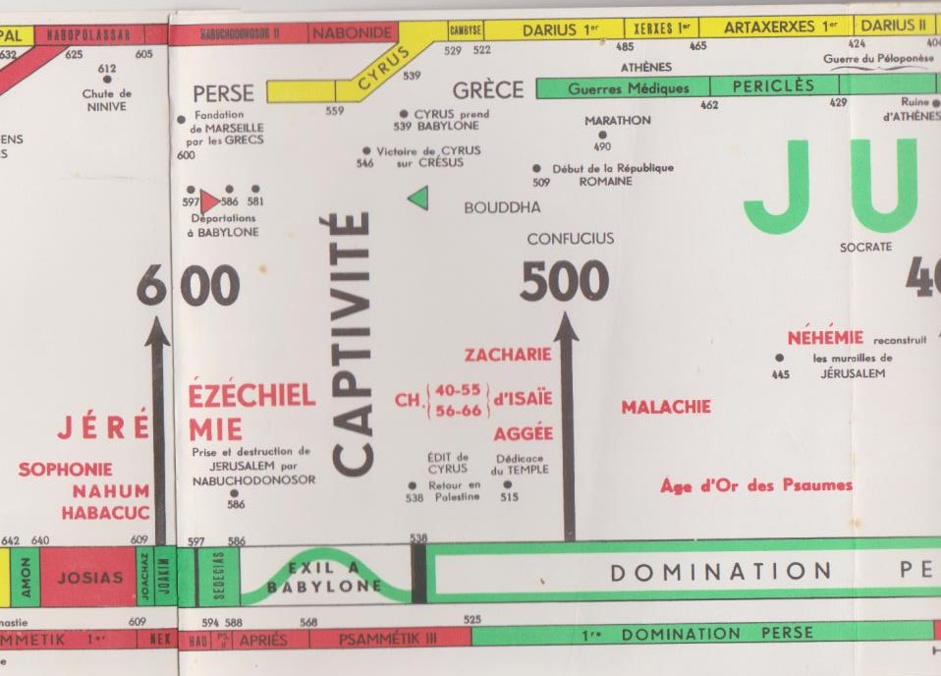

Slide 23
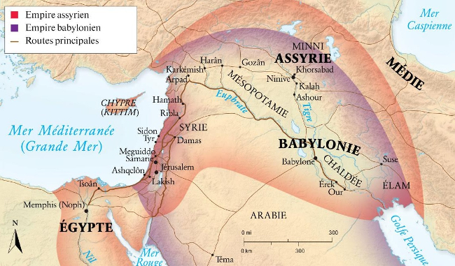

Slide 24
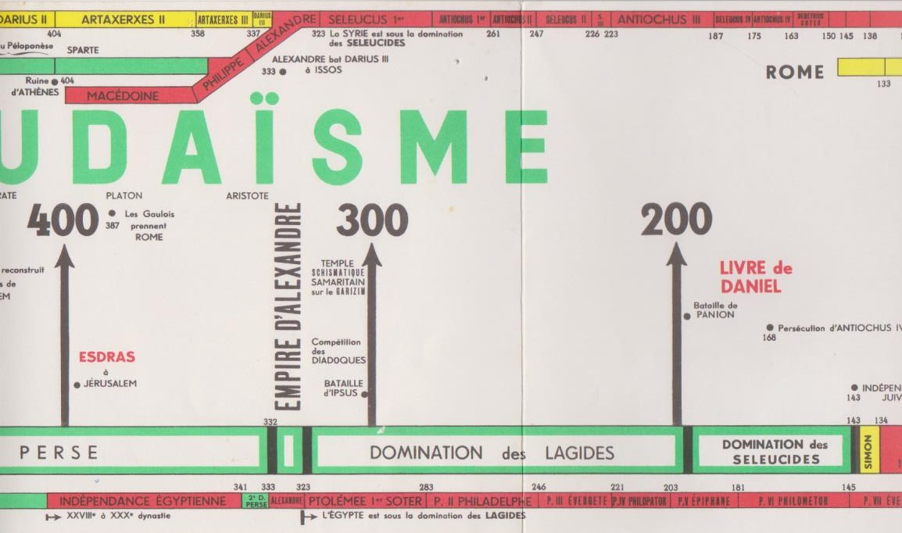

Slide 25
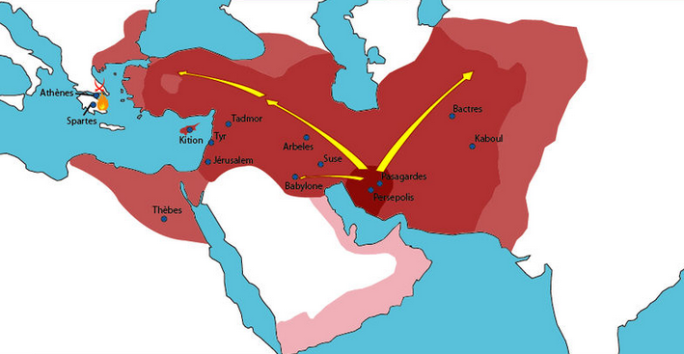
Empire Perse

Slide 26
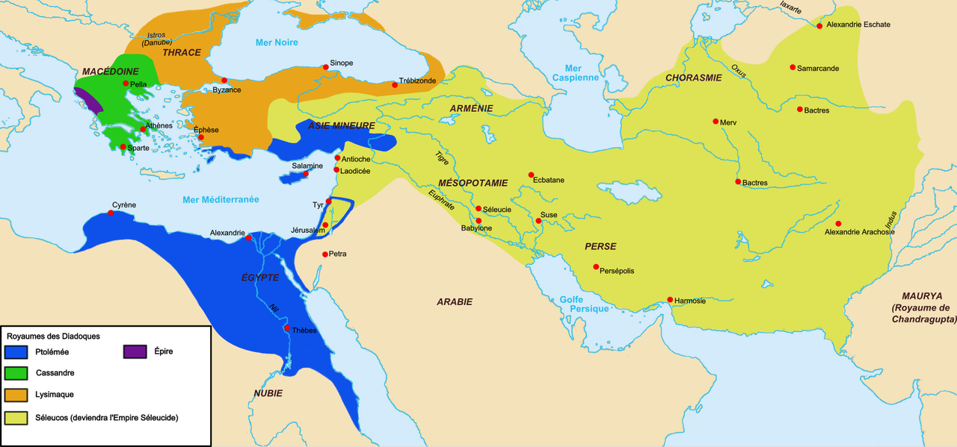

Slide 27
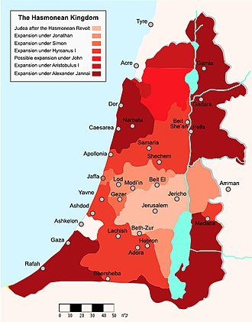

Slide 28
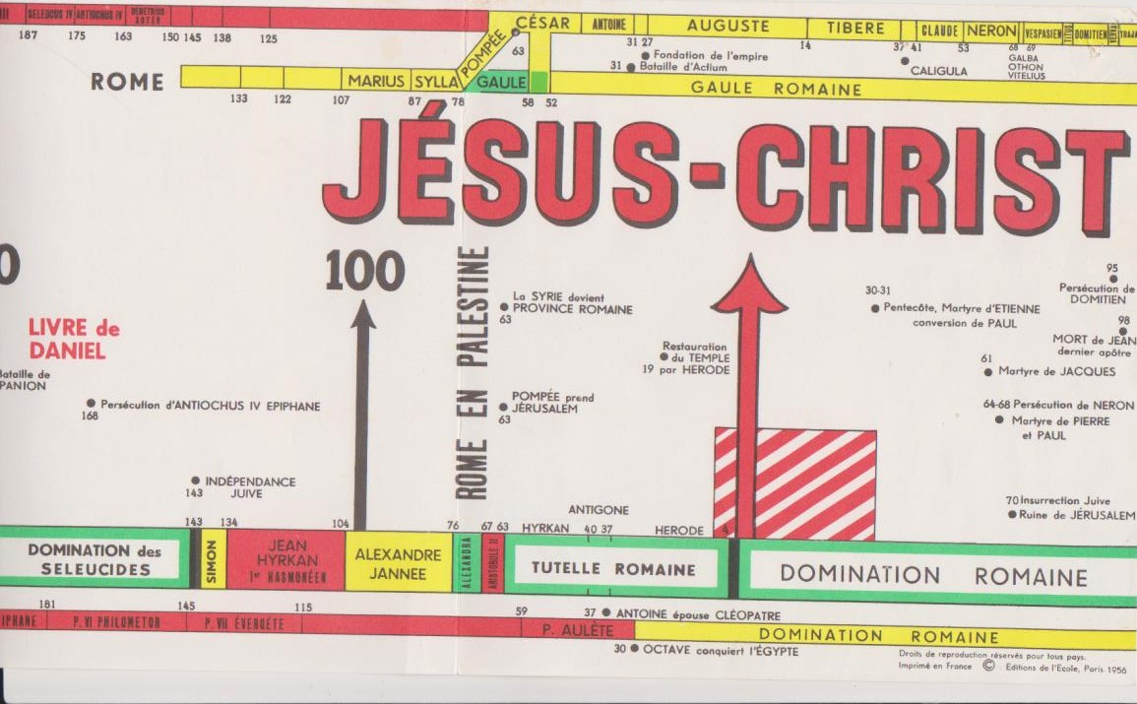

Slide 29
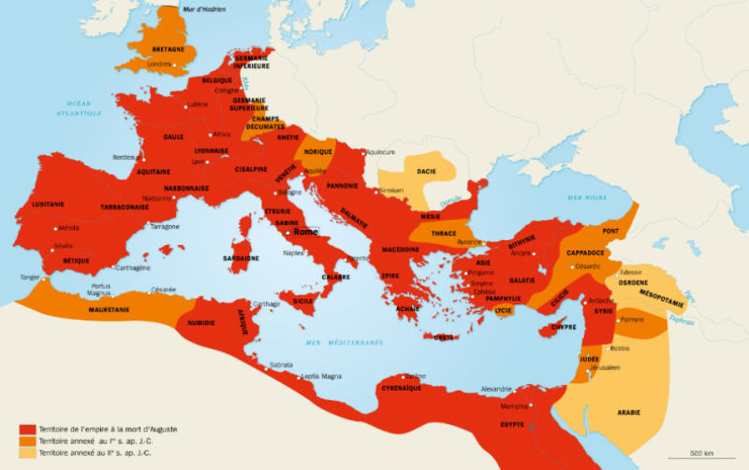

Slide 30
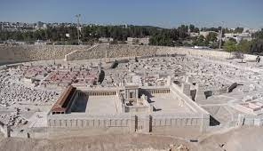

Slide 31
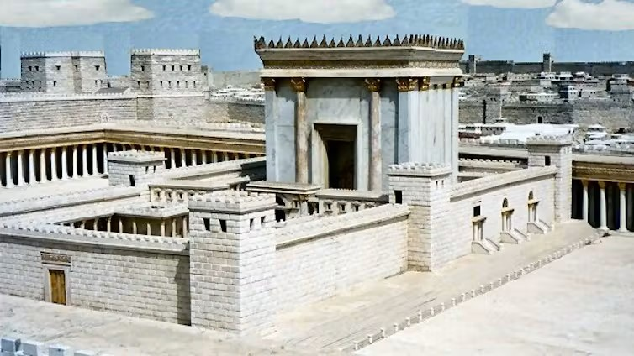

Slide 32
Grégorien | Juif | Événement
-3761 | 1 | Selon les Hébreux, Dieu crée le monde et les hommes
-2000 -1750 | 1760 2010 | Des tribus semi-nomades pénètrent au pays de Canaan. Les patriarches bibliques, ancêtres de ce peuple, ont pour nom Abraham, Isaac et Jacob. Abraham, originaire de Mésopotamie, s'installe dans la région d'Hébron, son fils Isaac dans le sud palestinien et Jacob, fils d'Isaac en Palestine centrale
-1785 -1580 | 1975 2180 | Suite à la pression d'envahisseurs Hyksos, le peuple de Jacob s'installe en Égypte dans le delta du Nil
-XIIIème | IIIème | Asservis par les Égyptiens (nous sommes à l'époque de Ramsès II), les Hébreux quittent le pays guidés par Dieu et par Moïse. Cet événement constitue la Pâque juive. A cette occasion, ils reçoivent la Torah révélée à Moïse au Sinaï.
-1003 | 2757 | Reconquête du pays de Cannan par le roi David qui règne sur tout l'État d'Israël. Il soumet Jérusalem, y installe le Tabernacle et en fait sa capitale.
-964 | 2796 | Le roi Salomon élève le premier temple de Jérusalem. A sa mort, deux royaumes voient le jour : la Judée (Juda) au sud et Israël au nord.
-587 | 3173 | après un siège de dix-huit mois, le babylonien Nabuchodonosor prend la ville et le temple de Jérusalem qui sont brûlés. Le royaume de Juda est définitivement conquis. Les juifs sont déportés à Babylone.

Slide 33
-539 | 3221 | Le Perse Cyrus le Grand conquiert Babylone, ordonne officiellement la reconstruction du temple de Jérusalem aux frais de l’État perse et à titre de réparation des dommages causés par Nabuchodonosor. Il accorde aussi aux Juifs le droit de rentrer dans leur pays (Édit d'Ecbatane).
-515 | 3245 | Achèvement du second temple.
-332 | 3428 | La Palestine est conquise par Alexandre et passe sous domination Grecque.
-63 | 3697 | Pompée entre à Jérusalem et soumet les Juifs.
-15 | 3745 | Construction du troisième temple par Hérode le Grand (ou, plus précisément, reconstruction du deuxième temple). les travaux durent huit ans.
68 | 3828 | Après plusieurs mois de siège,Titus prend Jérusalem. Son Temple est incendié; les Juifs sont, en masse, vendus comme esclaves.
135 | 3895 | L’empereur Hadrien, venu à Jérusalem en 130, décide de créer une cité païenne sur le site. Les Juifs se révoltent et la répression est encore pire qu’en 68: de nouvelles déportations de Juifs, réduits en esclavage, s’ajoutent aux massacres. C'est le début du deuxième Exil.
200+ | 3960+ | Les Juifs sont dispersés à travers le monde. Après la destruction du Temple, le Sanhédrin, institution religieuse d’Israël, siège à Jabneh, puis en Galilée, à Ousha, à Shefaram, à Bet Shearim, à Sephoris et à Tibériade. Les Romains reconnaissent sa compétence pour les affaires intérieures juives jusqu’en 425. Le patriarche Hillel II le présida vers 358.
1948 | 5708 | Déclaration d'indépendance de l'État d'Israël.
https://icalendrier.fr/calendriers-saga/calendriers/juif-hebraique

Slide 34
Dans l’Ancien Testament, l’histoire du peuple d’Israël se déploie sur quelques millénaires. On identifie 8 grandes périodes :
1 L’ÉPOQUE MYTHIQUE est couverte par les récits de Genèse 1-11. Les grands thèmes : création, déluge, Babel
2 LA PRÉHISTOIRE D’ISRAËL (1900-1250) qui couvre ce qui précède la sortie d’Égypte. Elle comprend l’histoire des patriarches Abraham, Isaac, Jacob et Joseph. L’historicité de ces personnages est incertaine. Peut-être s’agit-il d’ancêtres dont le souvenir s’est transmis de manière orale pendant des siècles? Les récits de leurs aventures demeurent cependant pertinents pour les juifs et les chrétiens, car ils transmettent de nombreux enseignements théologiques en racontant la relation personnelle que ces personnages tissent avec un Dieu qui vient à leur rencontre.

Slide 35
3 L’EXODE ET LA CONQUÊTE (1250-1035)
4 L’ÉPOQUE DU ROYAUME UNIFIÉ (1035-935) raconte l’histoire des rois Saül, David et Salomon
5 LA PÉRIODE DES DEUX ROYAUMES Israël et Juda (935-586)
6 L’EXIL (587-538) est l’événement le plus marquant de l’histoire du peuple d’Israël dans l’Ancien Testament.
7 LA PÉRIODE POSTEXILIQUE PERSE (537-330)
8 LA PÉRIODE POSTEXILIQUE GRECQUE (330-0)

